Slide 1


Slide 2

DATABASE NOSQL

Slide 3

Penilaian Utama
Tidak terdapat plagiasi isi konten
Tidak memuat terlalu banyak penjelasan
Memiliki desain menarik dan simple
Kecepatan waktu pengumpulan

Slide 4

Sorting Data MongoDB

Slide 5
"Nilai seseorang harus dilihat dari apa yang dia berikan dan bukan dari apa yang bisa dia terima.“
- Albert Einstein -

Slide 6
Melakukan pretty(), sort(), limit() dan skip() pada mongoDB

Slide 7
Sort Data MongoDB
Metode sorting digunakan untuk mengurutkan data pada mongodb. Nilai 1 untuk ascending dan -1 untuk descending

Slide 8

Sort Data MongoDB
Buatlah database dbpegawai pada mongoshell kalian dengan perintah berikut :

Slide 9

Sort Data MongoDB
Kemudian buatlah collection/koleksi pada database tersebut dengan perintah berikut :

Slide 10
Sort Data MongoDB
Masukkan data kedalam koleksi pegawai, berikut datanya :
{ name: “Salman”, born: “Bandung”, age: 24 },
{ name: “Faiz”, born: “Surabaya”, age: 19 },
{ name: “Putra”, born: “Samarinda”, age: 28 },
{ name: “Rizal”, born: “Jombang”, age: 16 },
{ name: “Mufti”, born: “Pontianak”, age: 9}

Slide 11
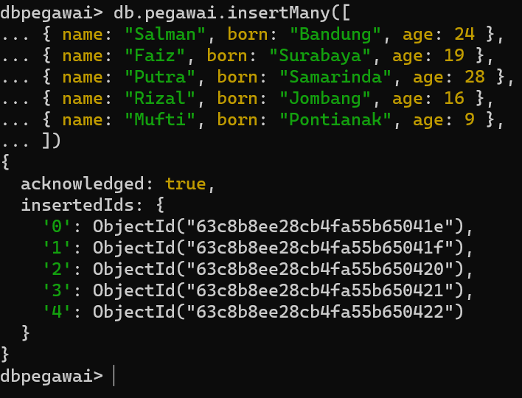
Sort Data MongoDB

Slide 12
Sort Data MongoDB
Cek isi data pegawai menggunakan find() dan pretty()
find() digunakan untuk get data pegawai, sedangkan pretty() digunakan untuk memperindah list data yang berbentuk JSON.

Slide 13
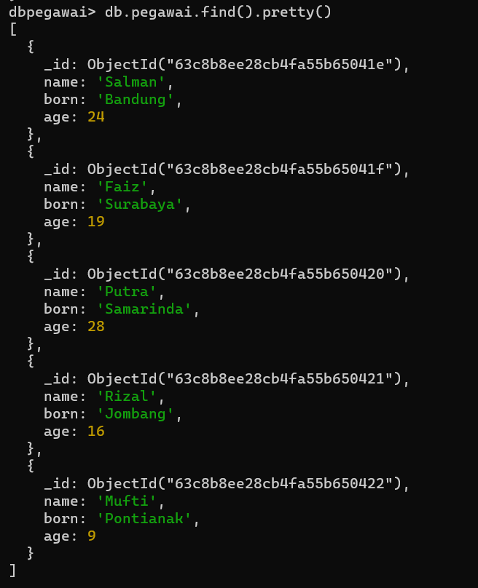
Sort Data MongoDB

Slide 14
Sort Data MongoDB
Untuk melakukan pengurutan data, silahkan menggunakan fungsi sort() dengan rumus :
1 untuk asc
-1 untuk desc

Slide 15
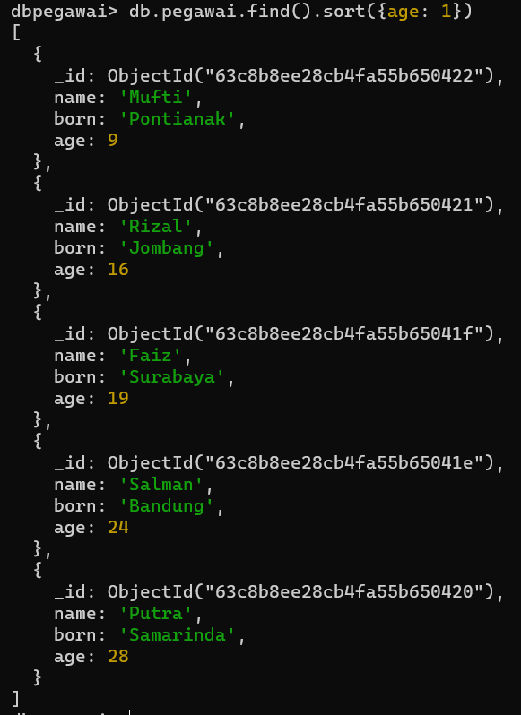
Sort Data MongoDB
Melakukan pengurutan data berdasarkan age(umur) yang paling muda.

Slide 16
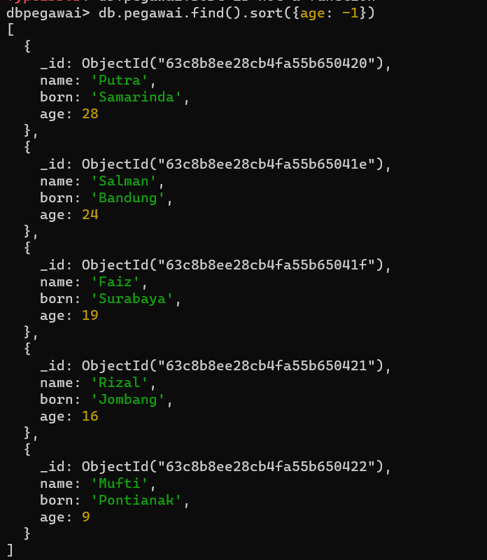
Sort Data MongoDB
Melakukan pengurutan data berdasarkan age(umur) yang paling tua.

Slide 17
Limit Data MongoDB
Jika kalian memiliki ribuan data pada sebuah collection/koleksi, maka anda membutuhkan limit/pembatas saat melakukan get data

Slide 18
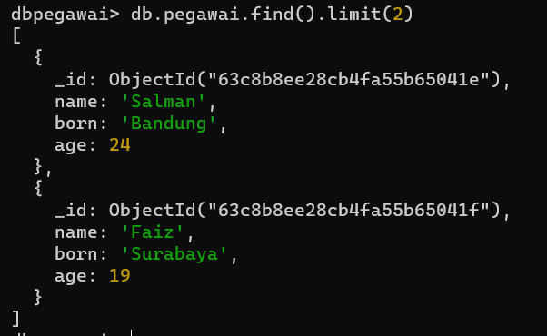
Limit Data MongoDB

Slide 19
Skip Data MongoDB
Fungsi skip sangat penting untuk bisa memaksimalkan performa pada sebuah database. Skip akan melangkahi beberapa data pada koleksi.

Slide 20
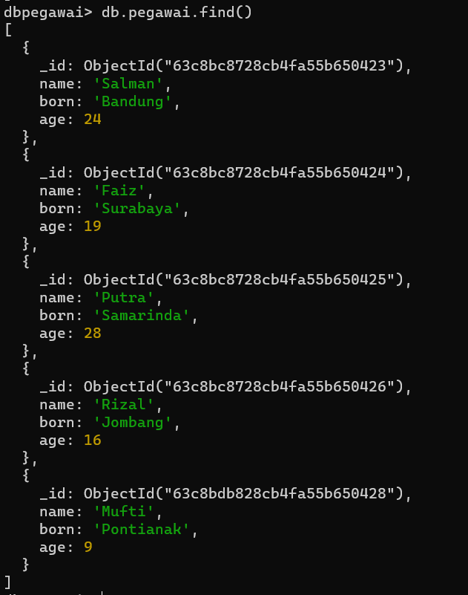
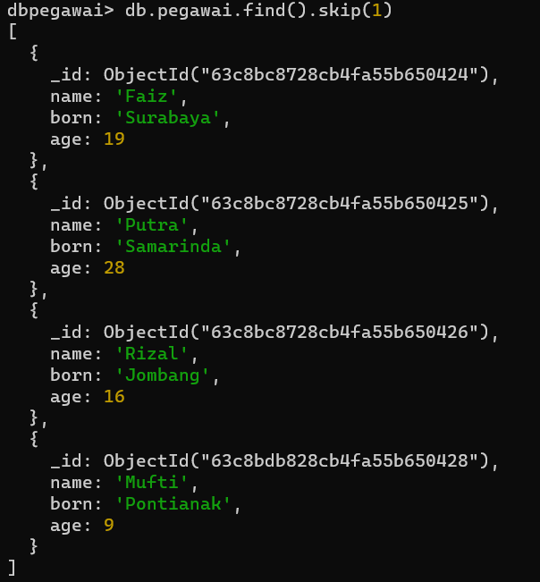
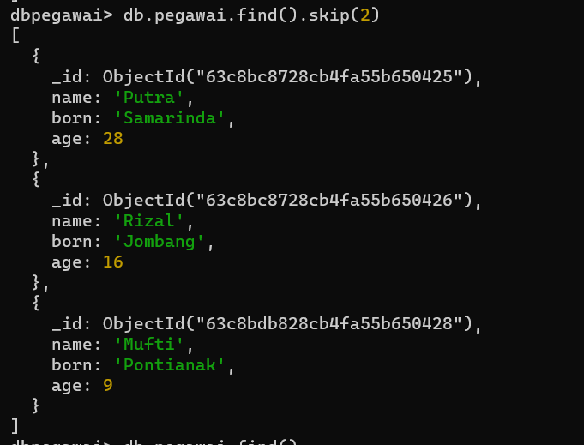
Skip Data MongoDB

Slide 21
Tugas Big Data (10)
Buatlah collection pembeli pada database Penjualan yang telah kalian buat
Collection pembeli terdiri dari (nama, umur, asal) dan masukkan/insert 20 data random didalamnya (hindari plagiasi)
Buatlah fungsi untuk menampilkan data pembeli sebagai berikut :
  Sorting() : Urutkan pembeli berdasarkan asal daerah mereka
  Skip() : Urutkan pembeli berdasarkan umur dan lakukan skip() sebanyak 2
  Limit() : Urutkan pembeli berdasarkan nama dan lakukan limit sebanyak 3
Screenshot setiap proses pembuatan/operasi dan kumpulkan dalam bentuk pdf (Hindari plagiasi)

Slide 22
TERIMAKASIH

